Slide 1
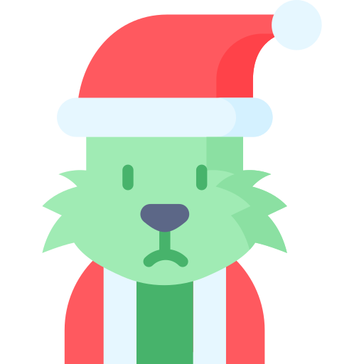
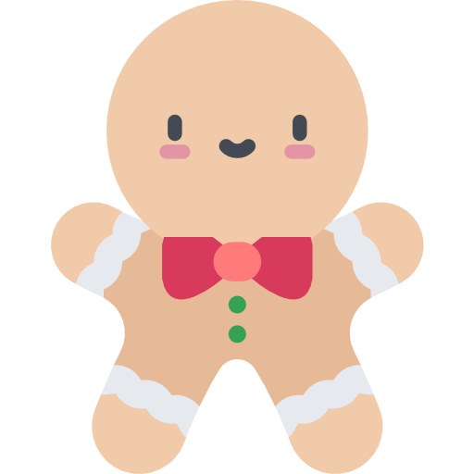
+4
+4
+4
+4
+4
+4
+4
+4
?
?
?
?

Slide 2
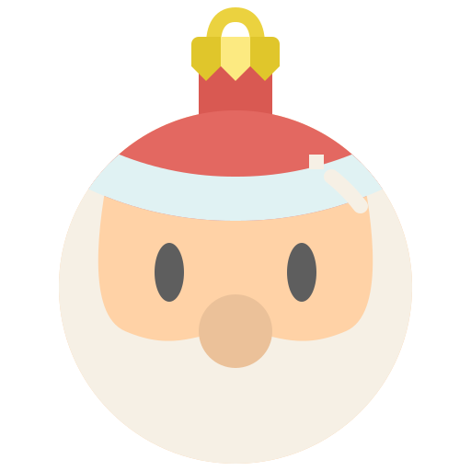
UNO
UNO
UNO
UNO
navideño
navideño
navideño
navideño
UNO
UNO
UNO
UNO
navideño
navideño
navideño
navideño

Slide 3
1
1
2
2
¿Cuál es tu cosa favorita de la Navidad?
¿Cuál es tu día favorito de la época navideña?
¿Qué comida es típica en tu Navidad?
¿Vas de vacaciones en Navidad?
1
1
2
2
3
3
4
4
¿Tienes alguna tradición especial?
¿Qué día te gusta menos en estas fechas?
¿Viajas a otro país durante la Navidad?
¿Qué sitio siempre visitas en estas fechas?
3
3
4
4

Slide 4
UNO
UNO
UNO
UNO
navideño
navideño
navideño
navideño
UNO
UNO
UNO
UNO
navideño
navideño
navideño
navideño

Slide 5
5
5
6
6
¿Qué películas sueles ver en estas fechas?
¿Quiénes te acompañan en Navidad?
¿Vas a algún evento especial?
¿Comes en restaurantes?
5
5
6
6
7
7
8
8
¿En qué cadena ves las campanadas?
¿Comes uvas en año nuevo?
¿Envías postales navideñas?
¿Haces regalos?
7
7
8
8

Slide 6
UNO
UNO
UNO
UNO
navideño
navideño
navideño
navideño
UNO
UNO
UNO
UNO
navideño
navideño
navideño
navideño

Slide 7
9
9
+2
+2
¿Celebras la noche de los reyes magos?
¿Vas a ver las cabalgatas de reyes?
9
9
+2
+2

Slide 8
UNO
UNO
UNO
UNO
navideño
navideño
navideño
navideño
UNO
UNO
UNO
UNO
navideño
navideño
navideño
navideño

Slide 9
1
1
2
2
Describe la Navidad con tres palabras.
Cuéntanos una anécdota divertida
Algo que siempre haces en Navidad
Cuenta una anécdota embarazosa
1
1
2
2
3
3
4
4
¿Libro navideño para compartir?
Describe tu Navidad ideal en tres palabras
¿Algo que te gustaría hacer esta Navidad?
Tus tres actividades favoritas para Navidad
3
3
4
4

Slide 10
UNO
UNO
UNO
UNO
navideño
navideño
navideño
navideño
UNO
UNO
UNO
UNO
navideño
navideño
navideño
navideño

Slide 11
5
5
6
6
Mejor momento con amigos
Mejor momento con familia
Algo que te hace feliz de la Navidad
Bebida navideña favorita
5
5
6
6
7
7
8
8
Comida navideña favorita.
Comida navideña que detestas.
Bebida navideña que detestas.
Villancico favorito en español.
7
7
8
8

Slide 12
UNO
UNO
UNO
UNO
navideño
navideño
navideño
navideño
UNO
UNO
UNO
UNO
navideño
navideño
navideño
navideño

Slide 13
9
9
+2
+2
Villancico favorito en otro idioma.
¿Juegas a la lotería?
9
9
+2
+2

Slide 14
UNO
UNO
UNO
UNO
navideño
navideño
navideño
navideño
UNO
UNO
UNO
UNO
navideño
navideño
navideño
navideño

Slide 15
1
1
2
2
Villancico favorito
Película navideña favorita
Personaje navideño favorito
Comida navideña favorita.
1
1
2
2
3
3
4
4
Dulce navideño favorito
Vídeo navideño favorito
Descríbete en tres palabras
Algo que le guste a tu amigo/a en Navidad
3
3
4
4

Slide 16
UNO
UNO
UNO
UNO
navideño
navideño
navideño
navideño
UNO
UNO
UNO
UNO
navideño
navideño
navideño
navideño

Slide 17
5
5
6
6
Sitio favorito para ir en Navidad.
Sitio al que nunca vas en Navidad
Tu persona favorita para ir de compras
Tu persona favorita para cantar villancicos
5
5
6
6
7
7
8
8
Tu persona favorita para visitar sitios nuevos
Tu persona favorita para cocinar
Felicitación favorita
Decoración favorita
7
7
8
8

Slide 18
UNO
UNO
UNO
UNO
navideño
navideño
navideño
navideño
UNO
UNO
UNO
UNO
navideño
navideño
navideño
navideño

Slide 19
9
9
+2
+2
Accesorio favorito
Tradición curiosa en tu familia
9
9
+2
+2

Slide 20
UNO
UNO
UNO
UNO
navideño
navideño
navideño
navideño
UNO
UNO
UNO
UNO
navideño
navideño
navideño
navideño

Slide 21
1
1
2
2
Salir en Navidad
o
Quedarse en casa
Decorar mucho
o
Decorar poco
Roscón con nata
o
Roscón sin nata
Dar regalos
o
recibir regalos
1
1
2
2
3
3
4
4
Campanadas en casa
o
en la Puerta del Sol
Uvas en Nochevieja
o
no uvas
Cantar villancicos
o
no cantar villancicos
Reyes Magos
o
Papá Noel
3
3
4
4

Slide 22
UNO
UNO
UNO
UNO
navideño
navideño
navideño
navideño
UNO
UNO
UNO
UNO
navideño
navideño
navideño
navideño

Slide 23
5
5
6
6
Ver las carrozas en la tele
o
Ir a la calle
Ver el sorteo en directo
o
esperar a el gordo
Mandar felicitaciones navideñas
o
no mandar
Árbol
o
Belén
5
5
6
6
7
7
8
8
Chocolate caliente
o
Café
Dejar comida a los RRMM
o
No dejar comida
Polvorones
o
Turrón
Turrón duro
o
Turrón blando
7
7
8
8

Slide 24
UNO
UNO
UNO
UNO
navideño
navideño
navideño
navideño
UNO
UNO
UNO
UNO
navideño
navideño
navideño
navideño

Slide 25
9
9
+2
+2
Pedir el aguinaldo
o
No pedir
Pandereta
o
Zambomba
9
9
+2
+2

Slide 26
UNO
UNO
UNO
UNO
navideño
navideño
navideño
navideño
UNO
UNO
UNO
UNO
navideño
navideño
navideño
navideño

